Slide 1


Le financement de la santé vers la CSU
Helene Barroy, OMS
Atelier sur le financement de la santé
18 février 2016, Yaoundé, Cameroun

Slide 2
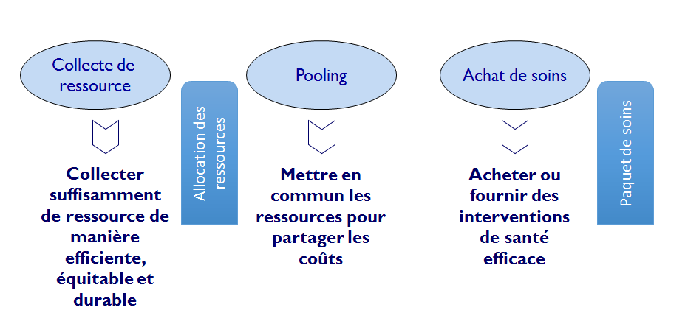
Comment avancer vers la CSU?

Slide 3
Plusieurs possibilités de financer un système de santé
financement national
pré-paiement
paiement direct par les patients
volontaire
obligatoire
Impôts
Assurance obligatoire
Assurance privée commerciale
Assurance à base communautaire
financement extérieur
In-budget
Off-budget

Slide 4
Mais le financement public, obligatoire est nécessaire pour progresser vers la CSU
Les évidences montrent que les paiements directs:
  Limitent l’accès aux services
  Agissent négativement sur la protection financière (+ de dépenses catastrophiques) et l’appauvrissement
  Affectent plus et plus durement les pauvres.
Une prédominance de fonds publics, obligatoires est nécessaire pour réduire les paiements directs
Le prépaiement obligatoire n’est pas synonyme forcément de cotisations salariales; les pays le comprennent comme une dépense anticipée solidaire multi-forme: impôts, cotisations, taxes
Notes:
52% au Cameroun
32% au Cameroun

Slide 5
Les paiements volontaires ne peuvent pas conduire à la CSU
  Affiliation limitée du fait du caractère non contraignant
  Sélection adverse
  Problème de pérennité financière
  Le subventionnement public des cotisations a peu d’effet sur l’affiliation quand elle reste volontaire
  Protection financière limitée, paquet couvert limité
  Pas de mise en commun large et diversifiée
  Peu de redistribution.

Slide 6
La CSU sous financement public: enjeux
Espace fiscal contraint: niveau des revenus de l’Etat, taille du secteur informel, capacité fiscale limitée
Faible priorisation du secteur dans le budget de l’Etat
La gestion des finances publiques n’est pas optimale (de la budgétisation aux mécanismes d’exécution), conduisant à une sous-exécution de l’enveloppe
Mieux gérer les dépenses de santé est aussi important (sinon plus) que la mobilisation de nouvelles ressources vers la CSU.

Slide 7
La mise en commun des différentes sources de financement est fondamentale
La mise en commun permet:
de réduire la sélection adverse
une redistribution des ressources entre riches et pauvres et plus d’équité dans le financement de la santé
d’assurer une durabilité dans le financement
Il faut que la mise en commun soit:
Obligatoire
La plus large possible, non-fragmentée
Avec des profils de population divers.

Slide 8
L’achat stratégique: un pilier non dissociable des réformes du financement
La mise en place d’un système d’achat stratégique est nécessaire:
  Pour maitriser les dépenses générées par la possible augmentation de la demande
  Pour assurer que les fonds suivent le paquet de services prioritaires
  Pour encourager la qualité des soins
  Pour assurer une bonne motivation des fournisseurs de soins
  Chacun des mécanismes de paiement entraine un changement dans le niveau et la qualité des services fournis: aligner les mécanismes avec les objectifs à atteindre.

Slide 9
Messages clés
Les paiement directs sont inéquitables, régressifs et ne permettent pas d’avancer durablement vers la CSU
La prédominance des fonds publics obligatoires est une nécessité pour réduire les paiements directs
Les paiements volontaires, en l’absence d’obligation et de mise en commun large et diversifiée, ne permettent pas de couvrir durablement une large population
Mettre en commun les ressources permet de faire converger les sources de financement vers une extension de la couverture
Il est nécessaire de travailler en même temps sur les ressources et la gestion des dépenses
Dès le début des réformes, le système d’achat de services doit être repensé afin de l’aligner sur les objectifs de la CSU.

Slide 10
Merci

